Slide 1
Projekt i wykonanie prototypowej aplikacji rozproszonej, realizującej sztuczną sieć neuronową
Werda Paweł Warecki Adrian Retinger Marek

Slide 2
Plan prezentacji
Informacje ogólne.
Wprowadzenie.
Model systemu – szczegóły:
model sieci neuronowej,
trenowanie sieci,
odpytywanie sieci.
Interfejs użytkownika.
Podział zadań.
Prezentacja stabilnej wersji systemu.

Slide 3
Informacje ogólne
Cel: Zaprojektowanie oraz implementacja systemu rozpoznającego pojedyncze litery pisma ręcznego.
Środowisko uruchomieniowe:
Microsoft Windows 7 (i nowsze) / Linux.
Środowisko programistyczne:
(Win)Python 2.7.9.3.

Slide 4
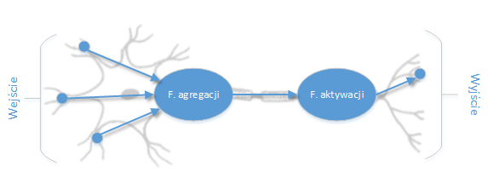
Wprowadzenie Pojęcia związane z Siecią neuronową
Neuron – podstawowy element przetwarzający, którego strukturę opracowano w oparciu o budowę komórki nerwowej.
Źródło (tło): http://static1.opracowania.pl/images/186919/budowa_komórki_nerwowej.jpg

Slide 5
Wprowadzenie Pojęcia związane z Siecią neuronową
Funkcja agregacji (sumator) – definiuje sposób zliczania wartości wejściowych neuronu, zgodnie z przyjętą konwencją np.:
Metoda liniowa - sumaryczna wartość wejścia stanowi sumę ważoną wejść (wejście x waga).
Funkcja aktywacji (przejścia) – definiuje sposób obliczania wartości wyjściowych neuronu; odpowiada m. in. za przeskalowanie wyniku do zadanego przedziału.
Trening – faza uczenia neuronu; polega na modyfikacji wag, w taki sposób, aby zminimalizować prawdopodobieństwo wystąpienia błędu (wyniku nieoczekiwanego).

Slide 6
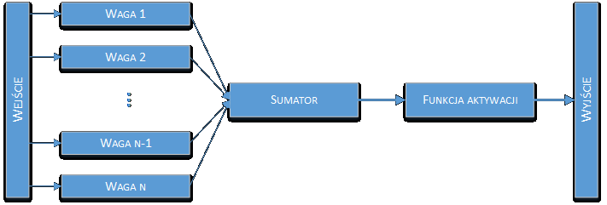
Model systemu - Szczegóły Budowa sieci neuronowej
Bazuje na wielu neuronach.
Każda jednostka realizuje odrębne, niezależne zadanie.
Grupa neuronów jest nadzorowana przez pojedynczy węzeł.
Węzeł ten realizuje obsługę wejścia-wyjścia „sieci”.

Slide 7
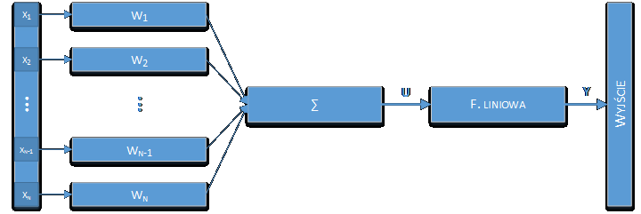


Model systemu - Szczegóły Budowa sieci neuronowej
U – zagregowane wartości wejściowe
Y – przeskalowane wartości wyjściowe
$U=\sum_{i=1}^{n}{(x_{i}∗w_{i})}$
$Y=F.Liniowa(U)$
$F.Liniowa \left(x\right)=ax+b$
dla $b=0$

Slide 8
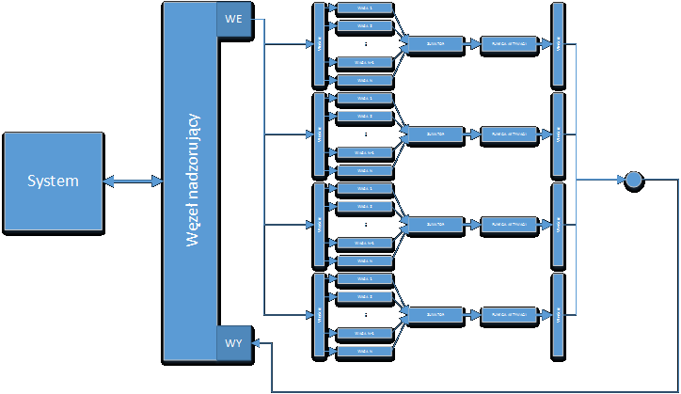
Model systemu - Szczegóły Budowa sieci neuronowej

Slide 9
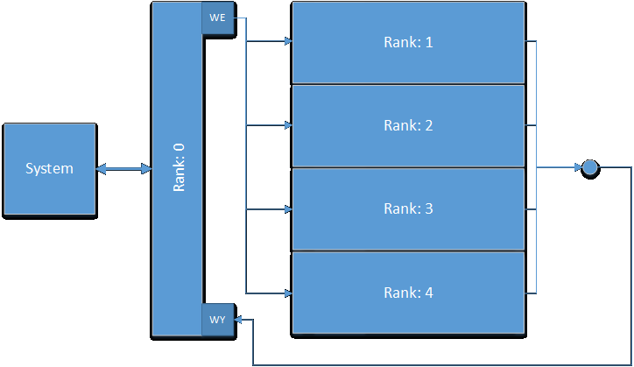
Model systemu - Szczegóły Budowa sieci neuronowej

Slide 10
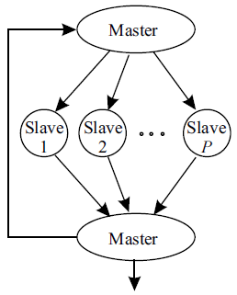
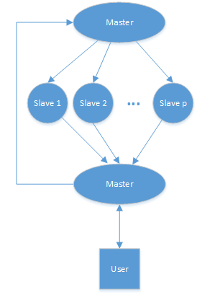
Model systemu - Szczegóły Materiał Źródłowy
„Parallel implementations of feed-forward neural network using MPI and C# on .NET platform”
Bazowa struktura sieci.
Zaimplementowana struktura sieci.

Slide 11
Model systemu - Szczegóły Tryby pracy
Komunikacja z siecią polega na przesłaniu danych wraz ze specjalnym znacznikiem.
Znacznik określa sposób przetwarzania wejścia.
Wyróżnić można trzy tryby pracy:
trening,
odpytywanie,
korektę.

Slide 12
Model systemu - Szczegóły Tryb treningu
Początkowa faza pracy systemu.
Wymagana przed rozpoczęciem odpytywania sieci.
Polega na nauczeniu rozpoznawania znaków – zdefiniowaniu wag.
Powiązanie wejścia z wyjściem.

Slide 13
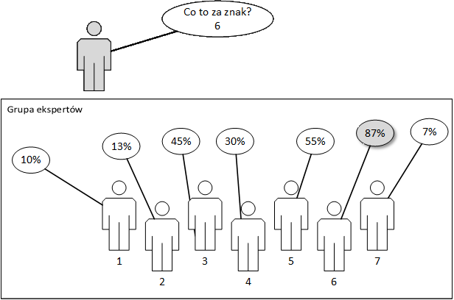
Model systemu - Szczegóły Tryb odpytywania
Właściwa faza pracy systemu.
Polega na rozpoznaniu zadanego wejścia i zwrócenie odpowiedzi na wyjście.
Każdy neuron zwraca własną, („jego zdaniem”) poprawną odpowiedź.
Wszystkie odpowiedzi są przetwarzane i wybierana jest ta, z największą wartością prawdopodobieństwa.

Slide 14
Model systemu - Szczegóły Tryb korekty
Wykorzystywany, aby dokonać korekty przypisanych wag.
Odbywa się z udziałem użytkownika.
Stanowi swego rodzaju sprzężenie zwrotne.
Wpływa na pojedynczy (zadany) znak w ramach „korekty”.

Slide 15
Model systemu - Szczegóły Definicja danych wejściowych/wyjściowych
Dane wejściowe:
Odręczna litera alfabetu łacińskiego.
Definiowana przez użytkownika systemu w czasie rzeczywistym.
Postać przetwarzania – tablica bajtów reprezentująca „obraz”.
Dane wyjściowe*:
Rozpoznana litera.
Wartość poziomu „pewności” (prawdopodobieństwo).
Postać wynikowa – struktura JSON.
* użytkownik końcowy otrzymuje dane w ramach interfejsu graficznego

Slide 16
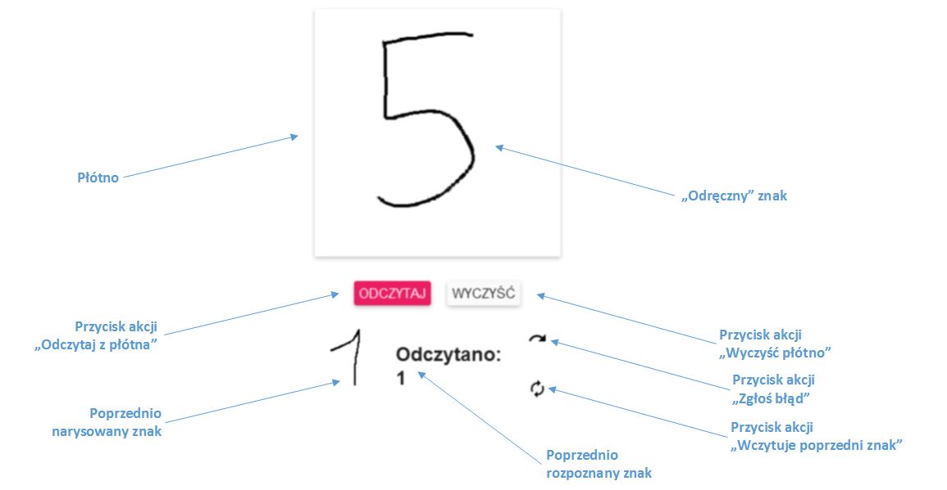
Interfejs Użytkownika

Slide 17


Podział zadań
 | Werda Paweł | Warecki Adrian | Retinger Marek
Opracowanie modelu systemu
Implementacja sieci neuronowej
Implementacja mechanizmu rozpraszania obliczeń (MPI)
Implementacja WebService’u i mechanizmów persystencji wiedzy
Implementacja mechanizmu obsługi wejścia/wyjścia
Integracja systemu
Testowanie systemu

Slide 18
Prezentacja systemu
Wersja Stabilna

Slide 19
Dziękujemy za Uwagę !

